Slide 1
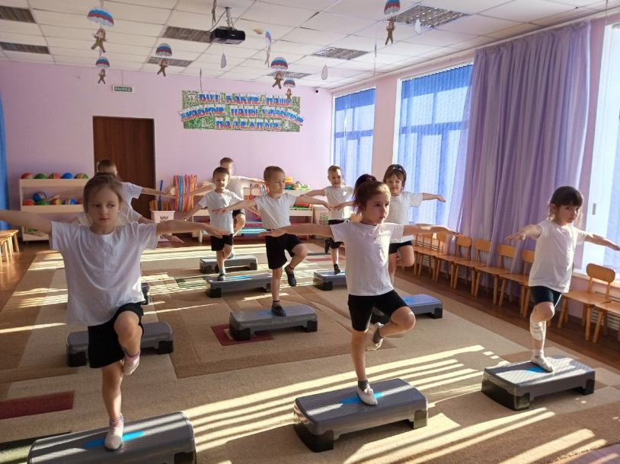
Муниципальное бюджетное дошкольное образовательное учреждение «Детский сад №213» (МБДОУ «Детский сад №213»)
Тема МО: «Физкультурно-оздоровительная деятельность инструктора по физической культуре в системе сохранения и укрепления здоровья воспитанников»
Тема выступления:
«Использование степ-платформы в воспитательно-образовательной деятельности для сохранения и укрепления здоровья воспитанников»
Выполнила:
Андреева Наталья Сергеевна,
инструктор по физической культуре
г. Барнаул, 2024

Slide 2
Цель: Формирование у детей базы знаний и практических навыков здорового образа жизни, осознанной потребности в систематических занятиях спортом.
Задачи:
Формирование осанки, костно – мышечного корсета;
Развитие подвижности в суставах;
Профилактика плоскостопия;
Тренировка равновесия;
Развитие координации движения;
Укрепление и развитие сердечно – сосудистой, дыхательной системы;
Улучшение мышечного тонуса;
Формирование умения ритмически согласовывать выполнение простых движений.

Slide 3
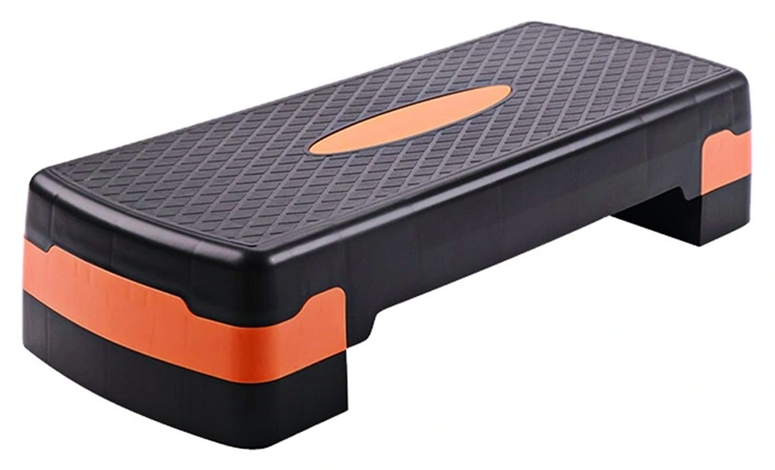
«Степ» в переводе с английского языка означает «шаг». Степ в качестве гимнастики или аэробики был изобретен в США в конце 20 века известным фитнес-инструктором Джинной Миллер.

Slide 4
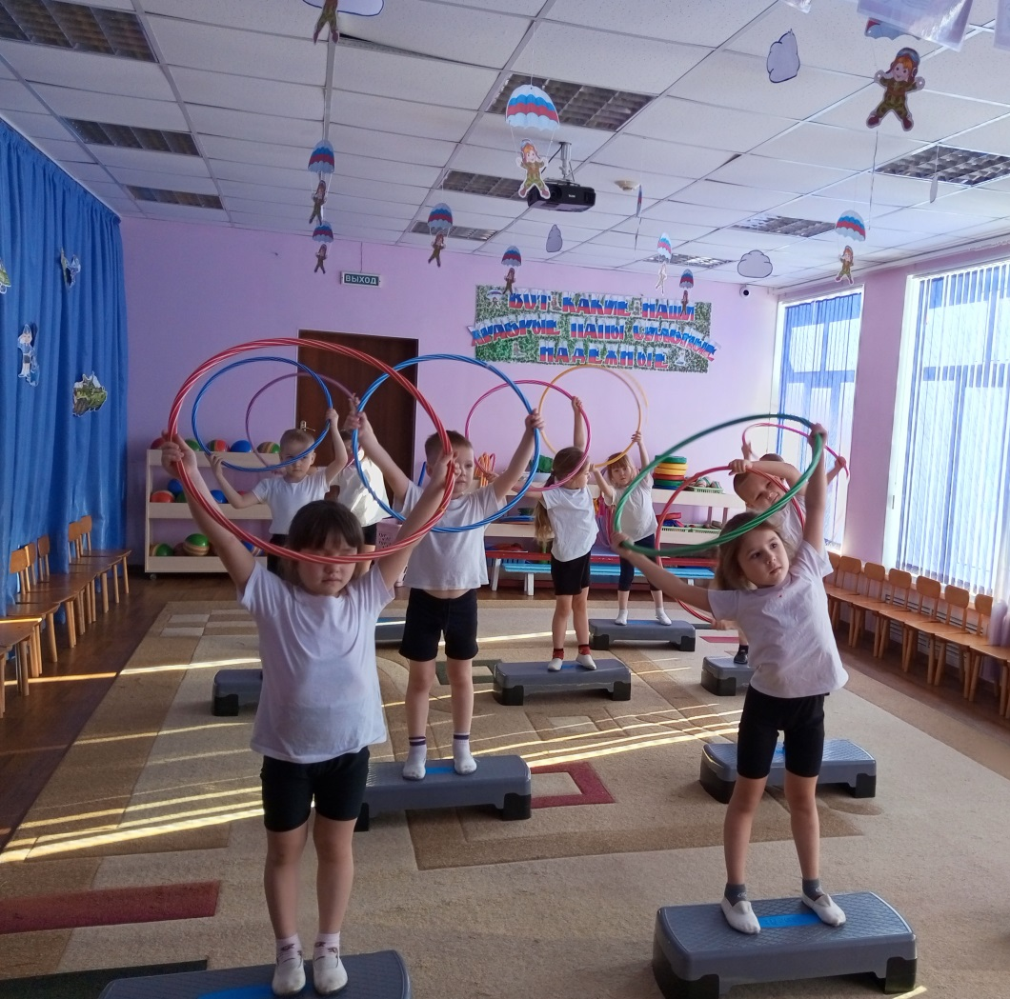
Утренняя гимнастика

Slide 5
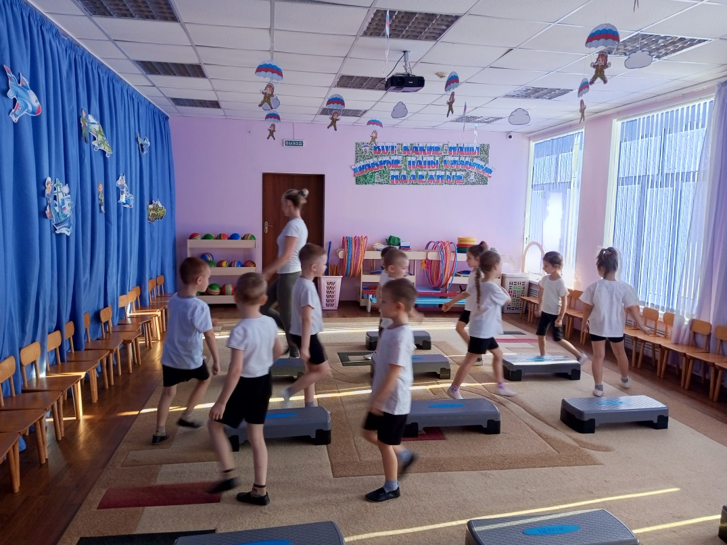
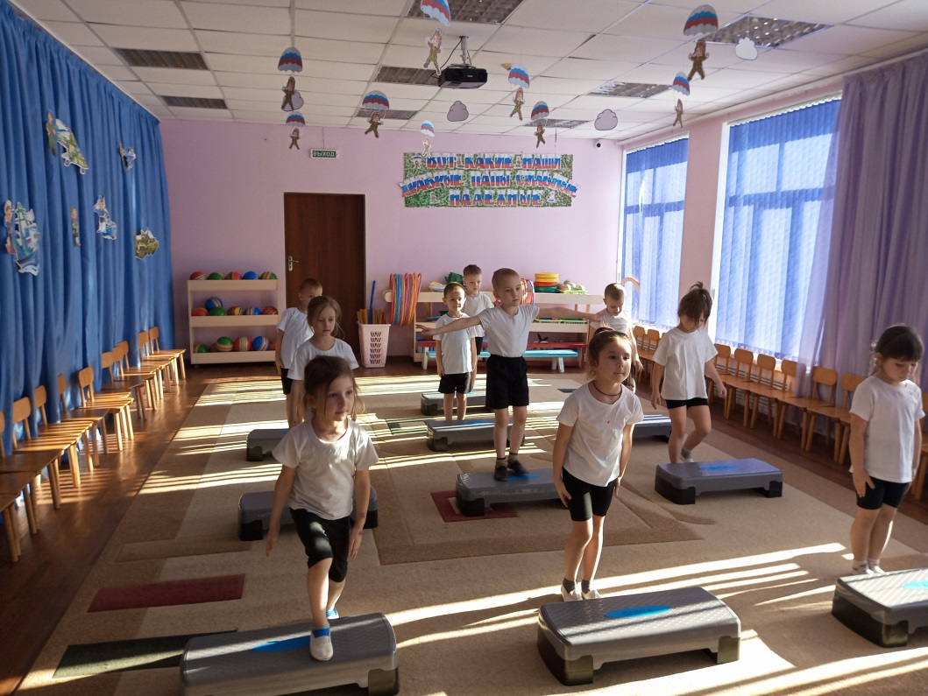
Наши занятия

Slide 6
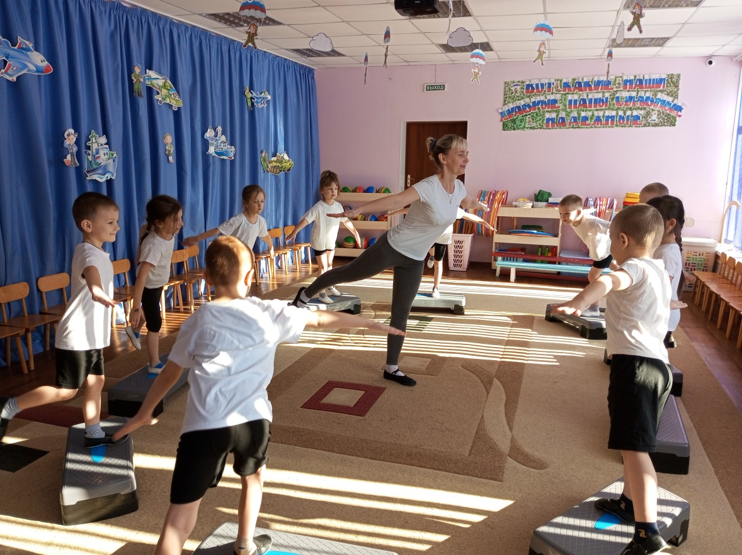
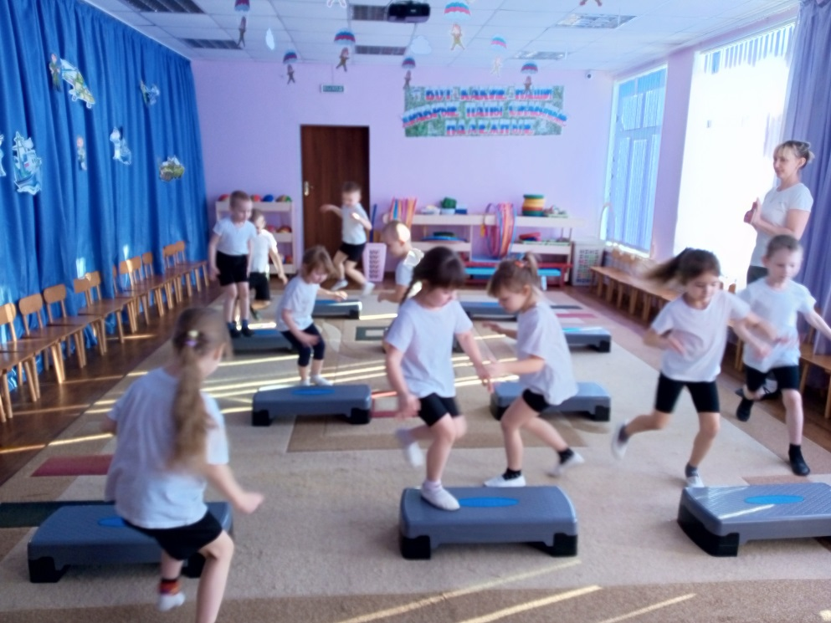
Игровая деятельность

Slide 7
«Змейка»

Slide 8
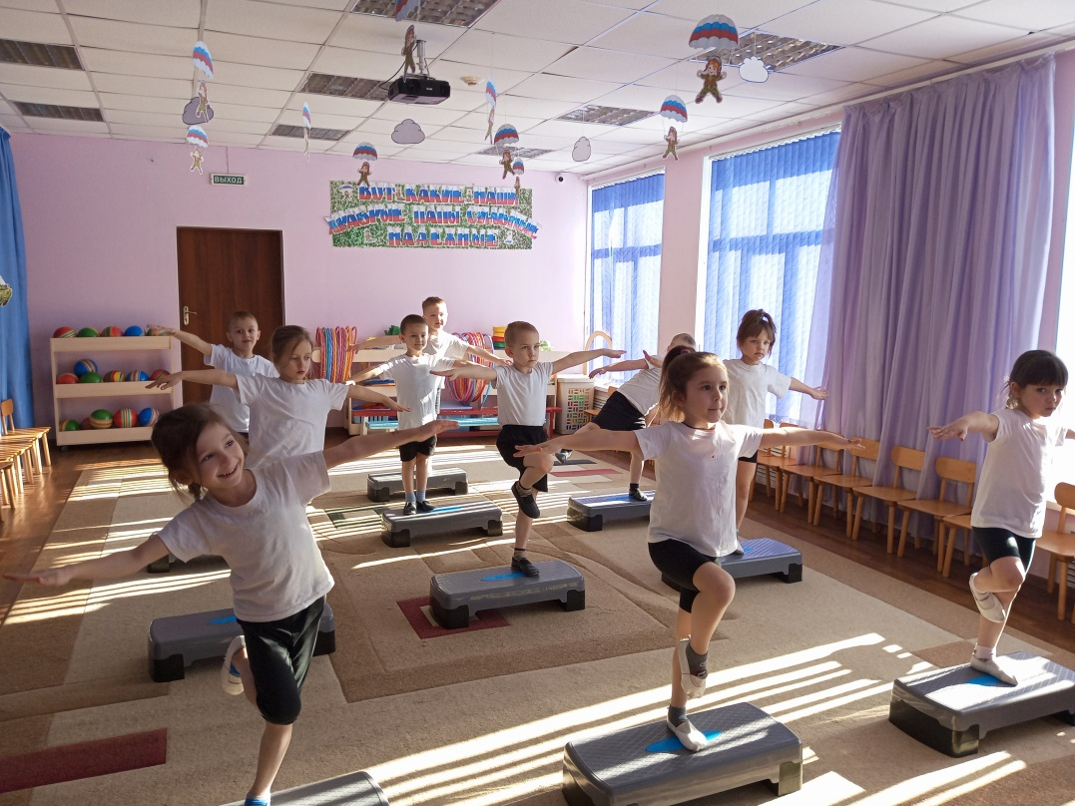
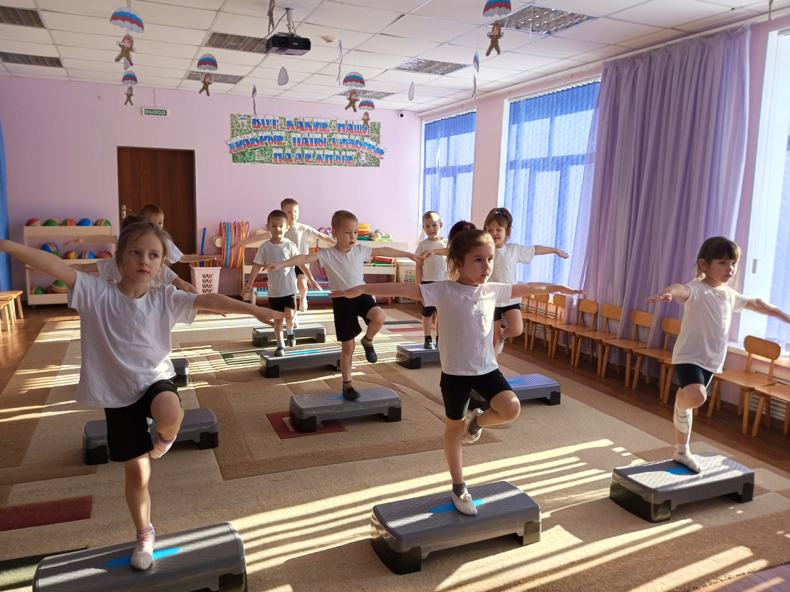
«Фламинго»

Slide 9
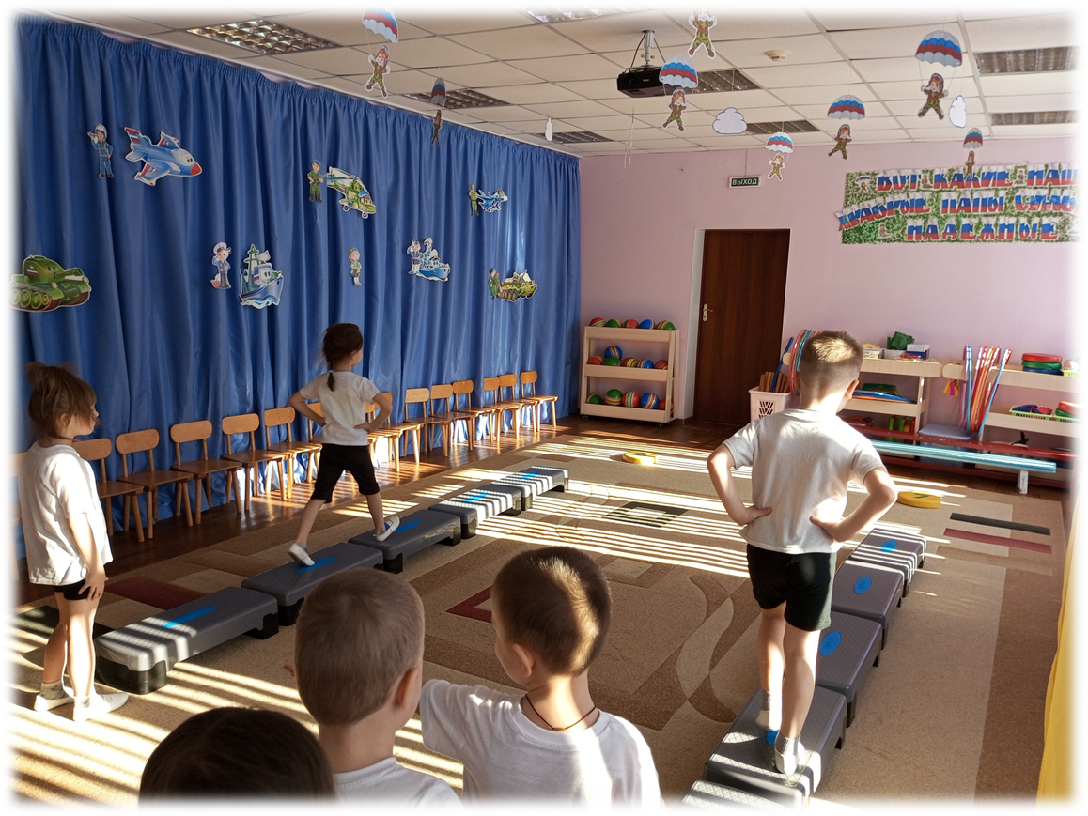
Эстафеты

Slide 10
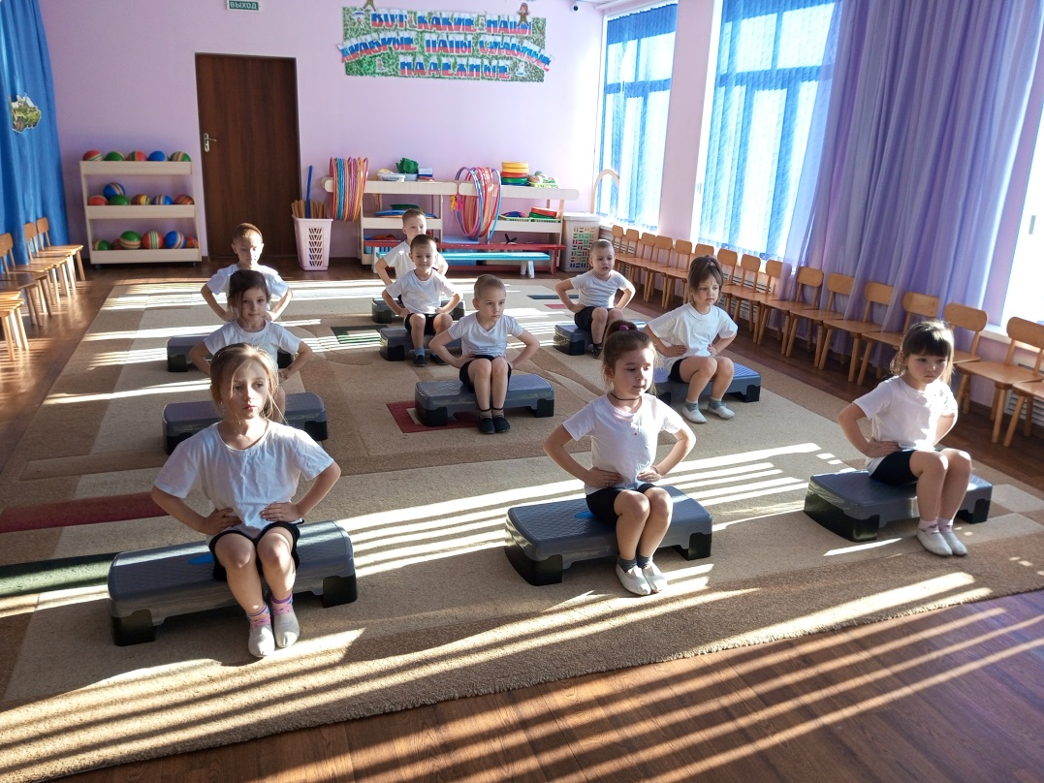
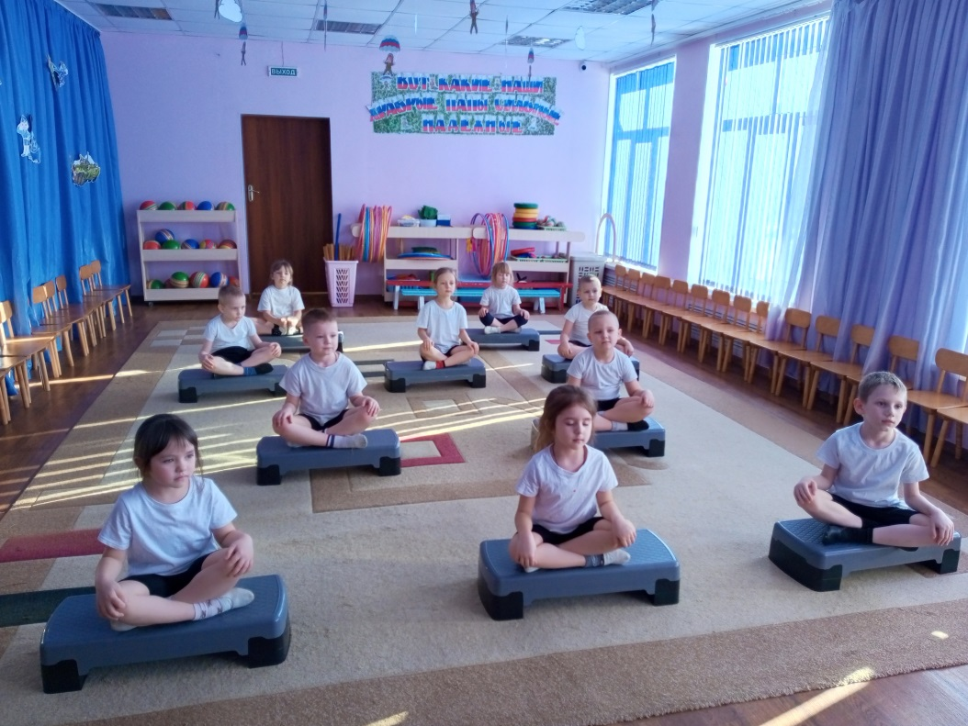
Упражнения на восстановление дыхания

Slide 11
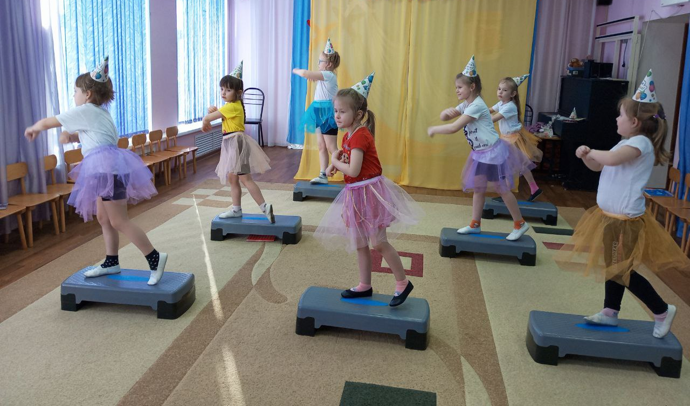
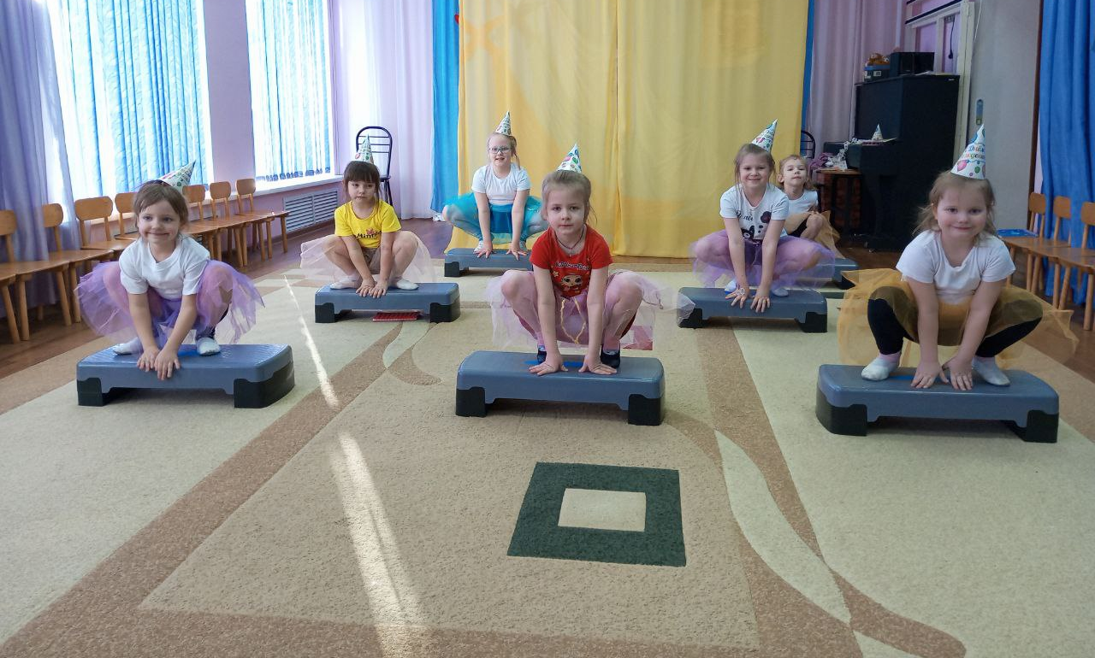
Показательные выступления

Slide 12
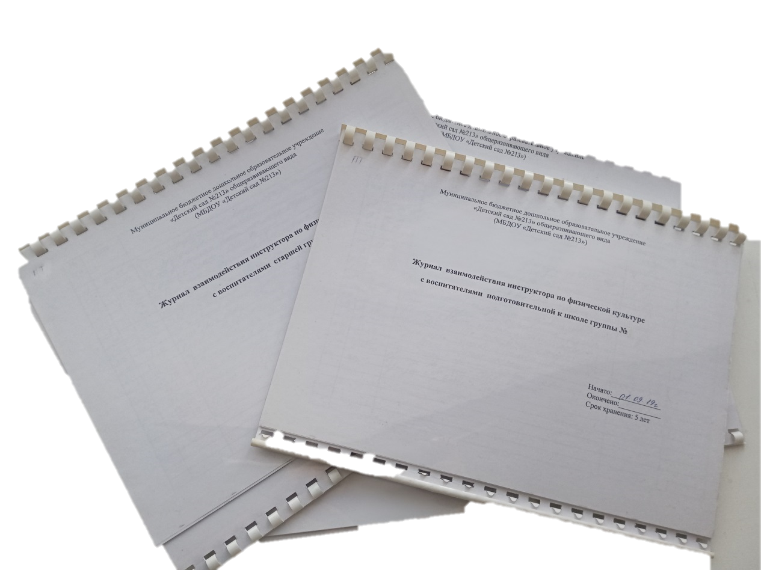
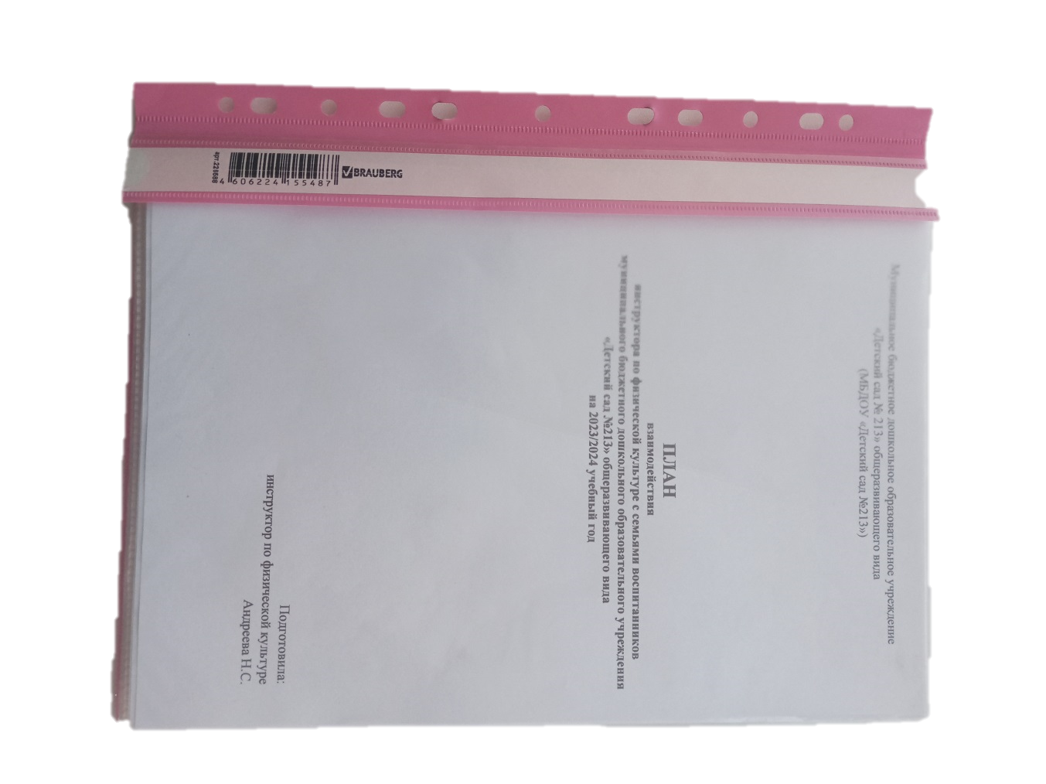
Документация педагога

Slide 13
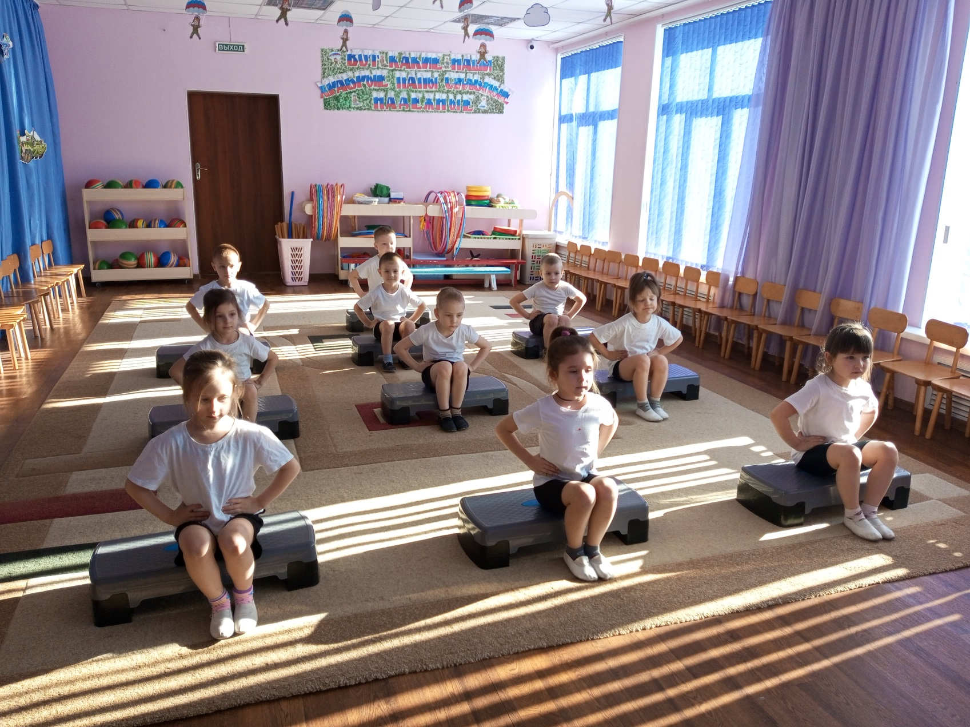
Спасибо за внимание!

